Slide 1
5 сынып қазақстан тарихы
Тақырыбы :
Ежелгі қазақстанға саяхат

Slide 2
Оқу мақсаты:
5.4.1.1 ежелгі адамдардың алғашқы кәсібін сипаттау
5.4.1.2 көшпелі мал шаруашылығы мен егіншіліктің қалыптасуын түсіндіру
5.4.2.1 еңбек құралдары мен қару түрлерін сипаттау
5.4.2.3 Ұлы жібек жолының пайда болуын түсіндіру

Slide 3
Тапсырма 1
Ежелгі адамдар өмірі
Алғашқы адамдар мекендеген жерлерді ата?
2.Алғашқы адамдардың айналысқан негізгі кәсібі?
3.Адамдардың тұрмыс тіршілігін сипаттап, әңгімелеу?

Slide 4
Тапсырма
Бағалау критерийі | Дискриптор | Балдар
1. Алғашқы адамдардың тұрмыс тіршілігін анықтайды | Алғашқы адамдардың қоғамдық құрылысын біледі. | 1
 | Алғашқы адамдардың еңбек құралдары тастан жасалғандығын біледі. | 1
 | .Қазіргі адамдардан алғашқы адамдардың ерекшеліктерін біледі | 2
2. Терімшілік пен аңшылықты салыстыра отырып, ерекшеліктерін біледі | Терімшілікте табиғаттағы дайын жемісті тергендігін сипаттай алады. | 1
 | Алғашқы адамдардың тұрмыс тіршілігінде аңшылық пен егіншіліктің дамығандығын ажырата алады | 1

Slide 5
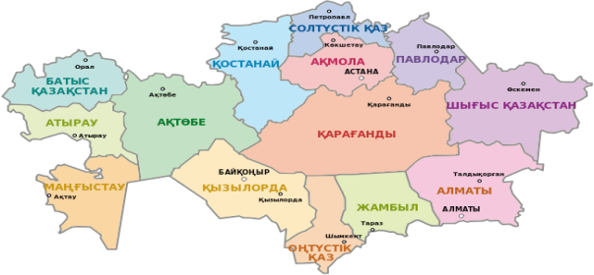
Тапсырма 2
Көшпелі мал шаруашылығы мен егіншіліктің қалыптасуы
«Қызықты карта»
Оқушылар Қазақстанның картасына шаруашылық түрлерінің дамыған аймақтарын және төрт түлік малдың қандай түрлері басым өсірілгенін белгілеп әңгімелейді

Slide 6
Тапсырма 3
“Пирамида әдісі”
1.Егін шаруашылығының қазіргі таңдағы жағдайы туралы не білеміз?
2.Малдан алынатын өнімдерге нелер жатады?
3 Жыл мезгілдеріне байланысты көшіп -қонуға не себеп болды?
4.Қазақстандағы бүгінгі таңдағы мал және егін шаруашылығының жағдайы?

Slide 7
Тапсырма 3
Еңбек құралдыр мен қару түрлері
«Жил был человек» аннимациалық фильмінен үзінді көрсетіледі.
«Фрайер моделі» әдісі
Топтарға тапсырма:
І- топ: мезолит пен неолиттің тарихи шеңберін және адамдардың тіршіліктегі өзгерістерді зерттейді
ІІ-топ: Мезолит пен неолит кезіндегі тасты өңдеудің жаңа түрлері мен металды пайдалану арқылы пайда болған кәсіп түрлерін анықтайды
ІІІ- топ: сарапшылар екі кезеңді полеолит дәуірінің еңбек құралдарын салыстырып, айырмашылықтарын сараптайды

Slide 8
Дискриптор
І топ:
мезолит пен неолиттің тарихи шеңберін біледі;
адамдардың тіршілігідегі болып жатқан өзгерістерді біледі
ІІ топ:
ежелгі адамдардың алғашқы кәсіп түрлерін атайды;
суреттер бойынша ежелгі адамдардың айналысқан кәсіп түрлерін сипаттайды.
ІІІ топ:
Барлық топ мәтінде кездесетін жаңа сөздер мен ұғымдардыпостерге жазады және түсіндіреді

Slide 9
Тапсырма 4
Ұлы жібек жолының пайда болуы
Ұлы Жібек жолының өмір сүруімен «Әлемнің төрт патшалығы» кесте түрінде беру
1. Византия - Құнды байлыктар патшалығы
2. Түркі қағандығы Жылкы патшалығы
3. Қытай - Адам патшалығы
4. Үндістан - Пілдер патшалығы

Slide 10
“Кері әсер парағы”
Оқушының аты, тегі________________________________күні:___________
Сабақ не туралы болды?_____________________________________________
___________________________________________________________________________________________________________________________________________________________________
Бүгінгі сабақ несімен ұнады?_________________________________________
______________________________________________________________________________________________________
Не қиындық тудырды?_______________________________________________

